Slide 1
描画エンジン開発Ⅲ・Ⅳ
UNIT24

Slide 2
授業内容
スケルトン
ボーン
バインドポーズ
オフセット行列

Slide 3
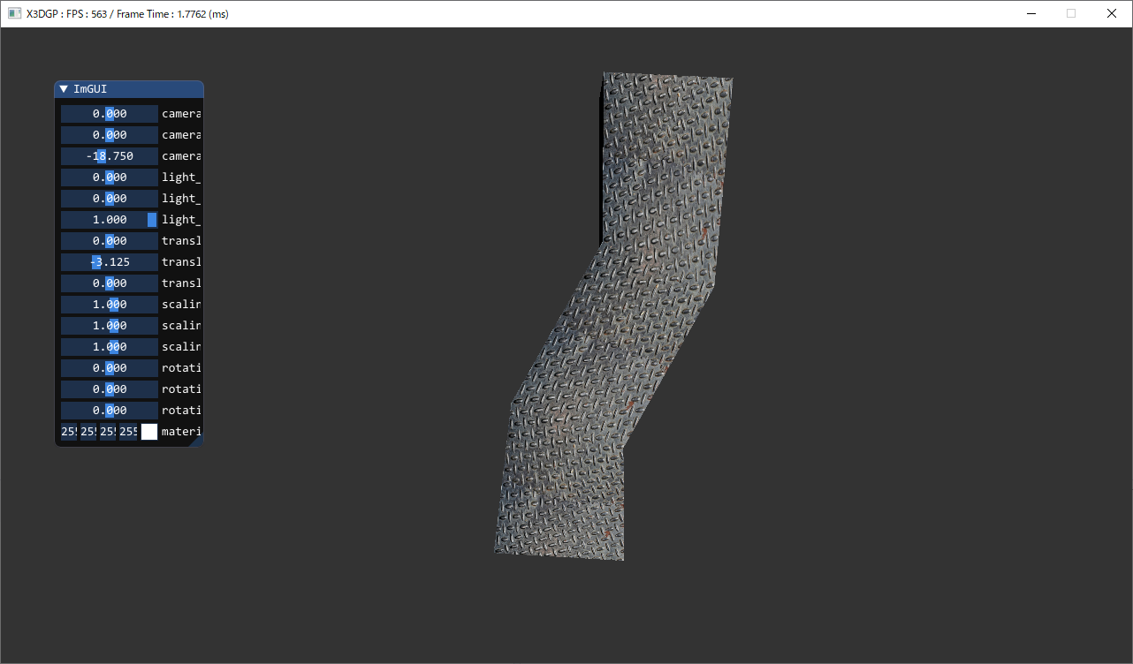
実行結果
cube.004.fbx

Slide 4
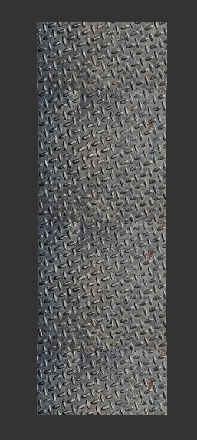
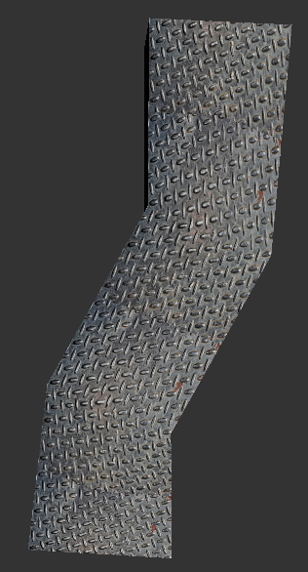
やりたいこと
2
2
1
1
0
0

Slide 5
FBXの全体的な構造
FbxManager
FbxScene
FbxNode
FbxSkin
FbxImporter
FbxNode
FbxMesh
FbxSkin
FbxNode
FbxMesh
FbxFileTexture
FbxSurfaceMaterial
FbxFileTexture
FbxSurfaceMaterial

Slide 6
FBXの全体的な構造
今回はこのあたりから
様々な変換行列の抽出と
計算を行います
FbxManager
FbxScene
FbxNode
FbxSkin
FbxImporter
FbxNode
FbxMesh
FbxSkin
FbxNode
FbxMesh
FbxFileTexture
FbxSurfaceMaterial
FbxFileTexture
FbxSurfaceMaterial

Slide 7
課題でのskinned_meshの構造
skinned_mesh
mesh
material
animation
scene
vertex
index
node
color
keyframe
skeleton
subset
texture
bone

Slide 8
課題でのskinned_meshの構造
skinned_mesh
今回はここを実装する
mesh
material
scene
vertex
index
node
color
color
color
skeleton
subset
texture
texture
bone

Slide 9
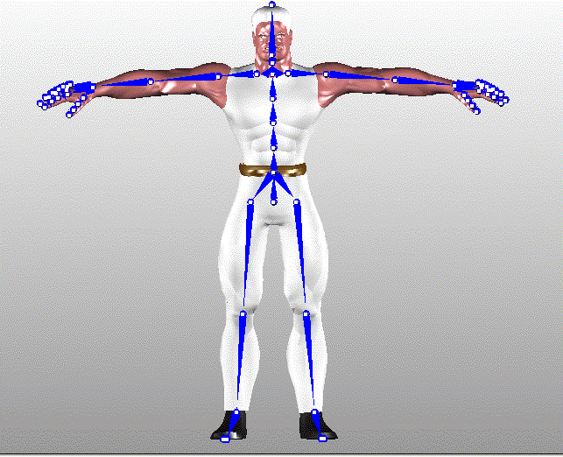
キャラクターモデルのメッシュ
パーツやマテリアルの単位で
メッシュが分割されている。
FbxMesh
FbxSkin
FbxCluster
FbxCluster
スキニングに必要な頂点データや行列データをもっている。
FbxCluster

Slide 10
スキニングに必要なFBXの構成図
FbxNode
この関数でボーンの
姿勢などが詰まっている
ノードを参照できる
FbxNode
FbxNode
GetLink()
FbxNode
FbxNode
FbxMesh
FbxSkin
FbxCluster
FbxCluster

Slide 11
一般的なモデルのノードツリー
このメッシュの頂点の位置はArmMeshの位置からの相対位置。
LowerArmを回転させたときに
どうなって欲しいか考えよう。
Root
Shoulder
UpperArm
LowerArm
ArmMesh
Mesh

Slide 12
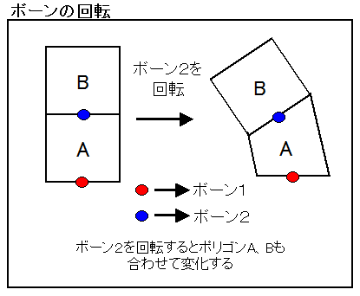
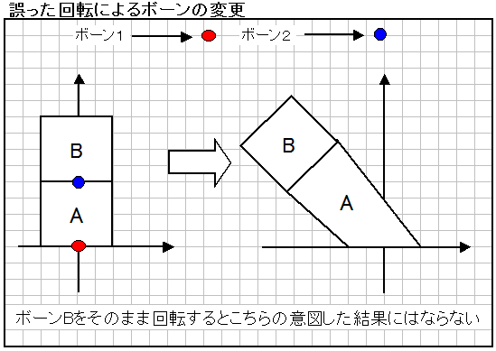
ボーンを回転させた時のメッシュの変形
正解
不正解

Slide 13
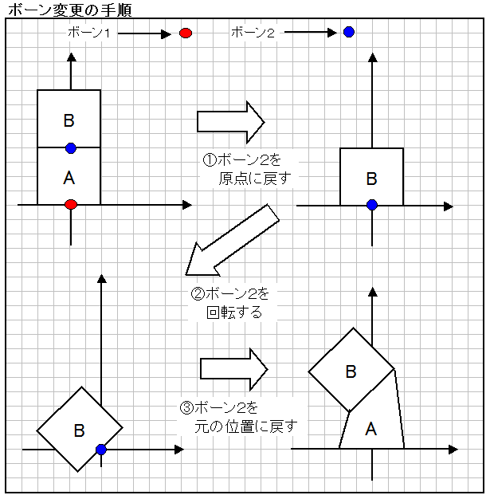
回転の手順
Unit.04のスプライト回転
と手順は同じ。
原点に戻すところに
初期姿勢の逆行列を使う。

Slide 14
様々な変換行列の空間
Mesh
こいつはMeshNode基準の
頂点データを持っている。
メッシュ空間
ボーン空間
グローバル空間
様々な空間があるが、どの視点で考えるかというだけの話。
Bone
こいつを基準とした空間が
ボーン空間
原点
こいつを基準とした空間が
グローバル空間
MeshNode
こいつを基準とした空間が
メッシュ空間

Slide 15
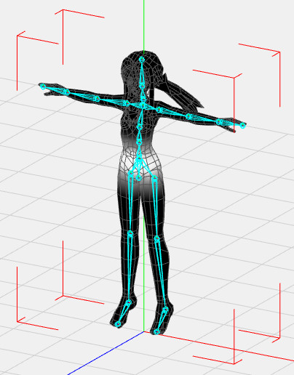
下図で考えてみる
メッシュノードの
グローバル行列を取得
GetTransformMatrix()
FbxNode
FbxMesh
FbxSkin
FbxCluster（上腕）
FbxNode（肩）
FbxCluster（前腕）
FbxNode（上腕)
GetTransformLinkMatrix()
FbxNode（前腕）
頂点データは
メッシュノードを
中心と考えた値が
入っている
関連ボーンの
グローバル行列を取得
現状では頂点座標はメッシュ空間。
スキニングは動かしたボーンに頂点が追従して欲しいので頂点座標をボーン空間にしたい。

Slide 16
やりたい行列変換
グローバル座標 = メッシュ空間の頂点座標×メッシュのグローバル行列
ボーン空間座標 = グローバル空間の頂点座標×ボーン逆行列
ボーンの基準位置
こいつを基準とした空間が
ボーン空間
ボーン空間座標にすることで
ボーンを動かすことで
スキニングができる
メッシュの基準位置
こいつを基準とした空間が
メッシュ空間
やっていることは
メッシュ空間の頂点座標を
ボーン空間の頂点座標に
変換している
原点
こいつを基準とした空間が
グローバル空間

Slide 17
オフセット行列
メッシュ空間からボーン空間への変換する行列をオフセット行列と呼ぶ
// メッシュの初期グローバル行列を取得
FbxAMatrix reference_global_init_position;
cluster->GetTransformMatrix(reference_global_init_position);
// ボーンの初期グローバル行列を取得
FbxAMatrix cluster_global_init_position;
cluster->GetTransformLinkMatrix(cluster_global_init_position);
// メッシュ空間の頂点座標をグローバル空間の頂点座標にする行列と
// グローバル空間の頂点座標をボーン空間の頂点座標にする行列を掛け算することで
// メッシュ空間からボーン空間へ変換するオフセット行列を作成する
FbxAMattix offset_transform =
cluster_global_init_position.Inverse() * reference_global_init_position;
スキニング後の頂点座標 = メッシュ空間の頂点座標 * オフセット行列

Slide 18
実習内容
FbxMeshからボーン行列を取り出す。
ボーン行列を取り出す際、スキニングがうまくいくように
行列空間の差異を解消する変換行列を計算する。
取り出したボーン行列を定数バッファに格納し、
意図した姿勢で描画できているか確認する。

